Slide 1
NAJPOGOSTEJŠE KRŠITVE V TRGOVINSKI DEJAVNOSTI (2015) Slavko Krištofelc Ljubljana, 20. oktober 2016



Slide 2
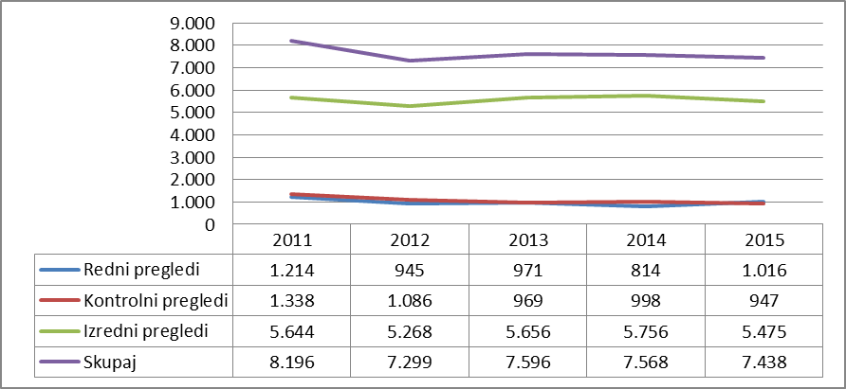
NADZORI (absolutno)



Slide 3
NADZORI (absolutno) 1 inšp./6.300 subjektov 25.000 delavcev gradbeništvo: 28% predelovalna dejavnost: 20% trgovina: 12% gostinstvo: 8% strokovna, znanstvena, tehn. dej.: 7% promet in skladiščenje: 4%



Slide 4
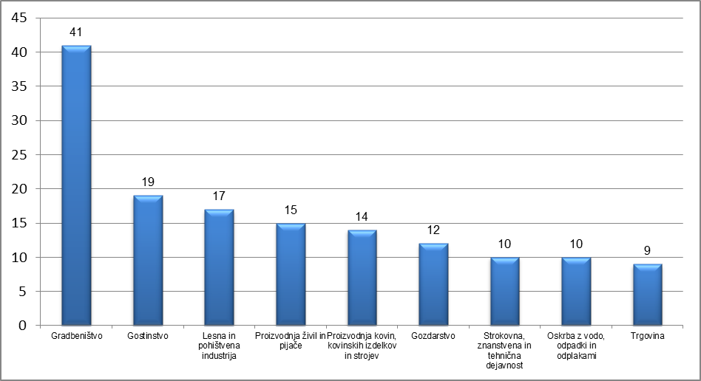
NADZORI Dejavnosti, v katerih je bilo opravljenih največje število nadzorov na področju varnosti in zdravja pri delu (indeks = število nadzorov / 1000 zaposlenih), 2015



Slide 5
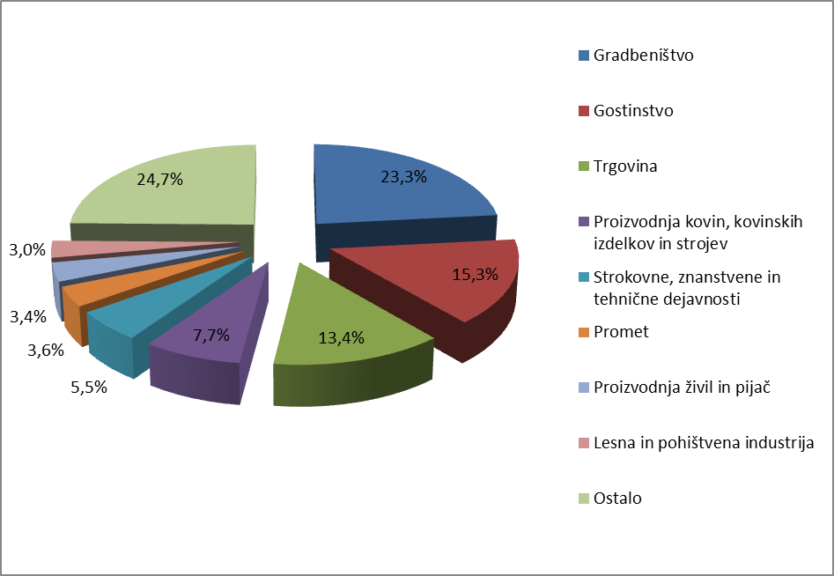
KRŠITVE (absolutno)
2015: 20.386 (2014: 18.834; 2013: 18.005)



Slide 6
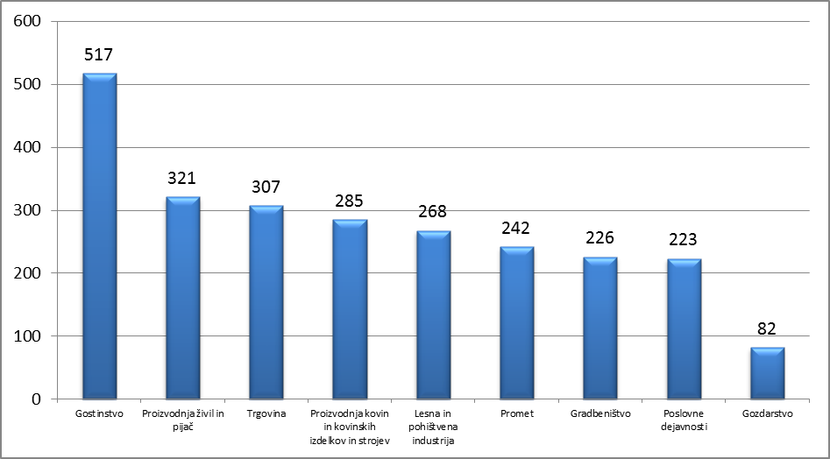
KRŠITVE
Dejavnosti, v katerih je bilo ugotovljenih največ kršitev na področju varnosti in zdravja pri delu (indeks = število kršitev / 100 pregledov), 2015,



Slide 7
KRŠITVE (absolutno)
Trgovina (G45/G46/G47): 2.739
Predelovalna dejavnost (C): 4.315 (skupaj)
- kovin in kovinskih izdelkov: 1379
- živila in pijače: 687
- les in pohištvo: 618
- guma in plastika: 418
Gradbeništvo (F): 4.759
Gostinstvo (I): 3.122
Promet (H): 737



Slide 8
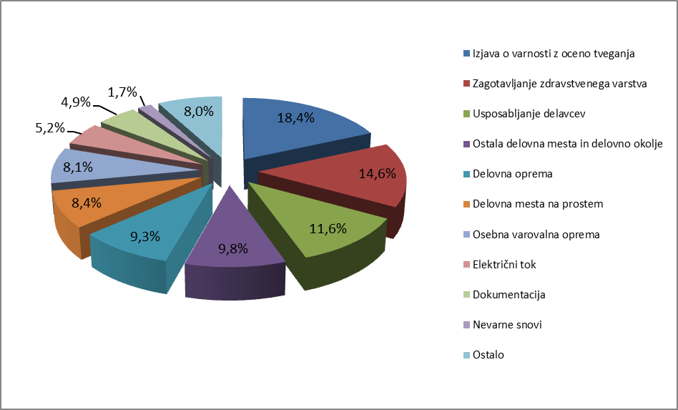
KRŠITVE



Slide 9
KRŠITVE
IoVzOT: (vseh skupaj 3.746)
- gradbeništvo: 590
- trgovina: 569
- predelovalna: 525 – izstopa: kovine in kov. izd.: 204



Slide 10
KRŠITVE (IoVzOT)
trgovina
vsebina (ident., ocenjevanje, ukrepi-
ergonomija): 38%
revizija: 30%
opredelitev odgovornosti: 12%
sodelovanje delavcev: 14%



Slide 11
KRŠITVE
usposabljanje delavcev: (vseh skupaj 2.355)
- gostinstvo: 572
- predel. dej.: 348 – izstopa: kovine in kov. izd.: 108
živila in pijače: 86
- trgovina: 279
- gradbeništvo: 242



Slide 12
KRŠITVE (usposabljanje)
trgovina
„prvo“ usposabljanje: 4%
program usposabljanja: 2%
„obdobni“ preizkus: 4%
dokumentacija: 1%



Slide 13
KRŠITVE (ostalo)
trgovina
el. tok: 203 (večina: pregledi električnih inštalacij
ostalo: neustrezno dejansko stanje)
delovna mesta: 162 (ergonomija,sedeči položaji,
premeščanje bremen, evakuacija,
prezračevanje, temperature,
osvetljenost, poti za gibanje,
sanitarni in garderobni prostori)



Slide 14
KRŠITVE (ostalo)
trgovina
delovna oprema: 133 (pregledi in preizkusi, navodila
za varno delo, zagotavljanje
brezhibnosti)
osebna varovalna oprema: 144 (nezagotavljanje,
namenska uporaba)



Slide 15
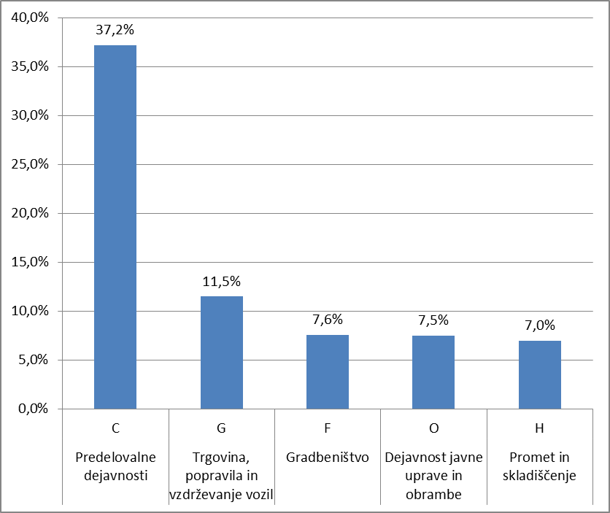
prijavljene nezgode pri delu, 2015
(skupaj: 9.367, od tega 24 smrtnih)



Slide 16
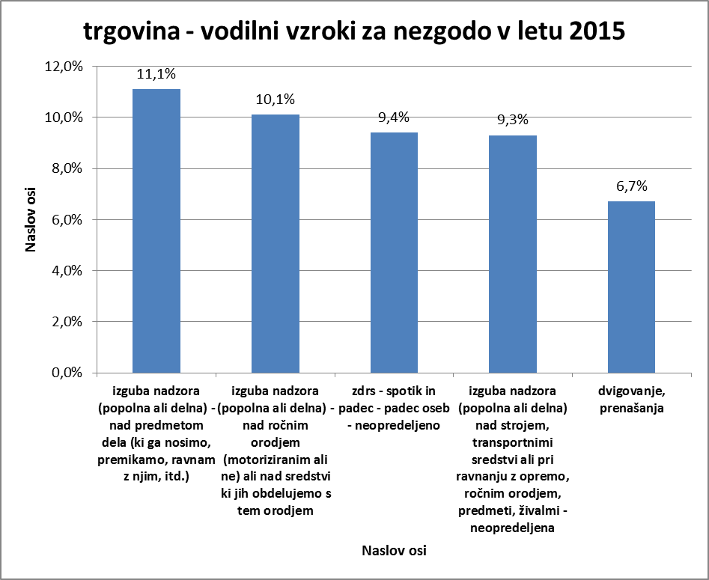



Slide 17
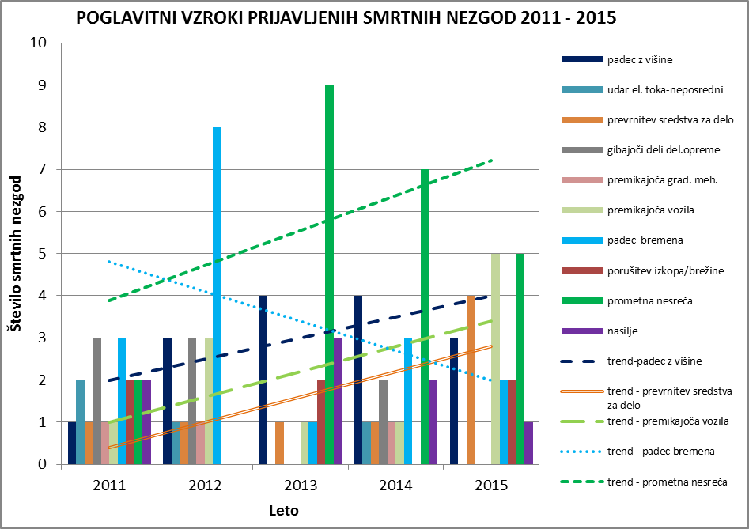
vzroki smrtnih nezgod pri delu, 2015



Slide 18
smrtne nezgode pri delu, 2015
skupaj: 24
- proizvodnja kov.izd. (C25): 7
(prevrnitve obdelovancev, stisnitve,
padci obdelovancev)
- trgovina: /
primerjava:
gradbeništvo: 8
- promet - transport: 3



Slide 19

HVALA ZA POZORNOST


